Slide 1



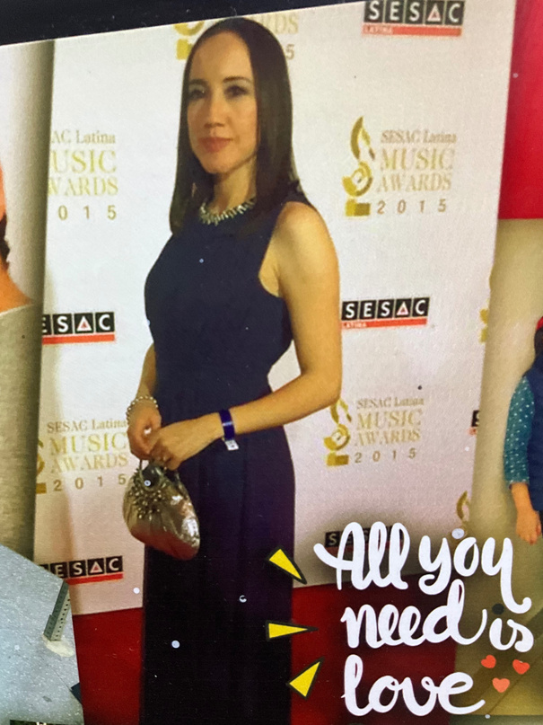
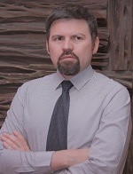

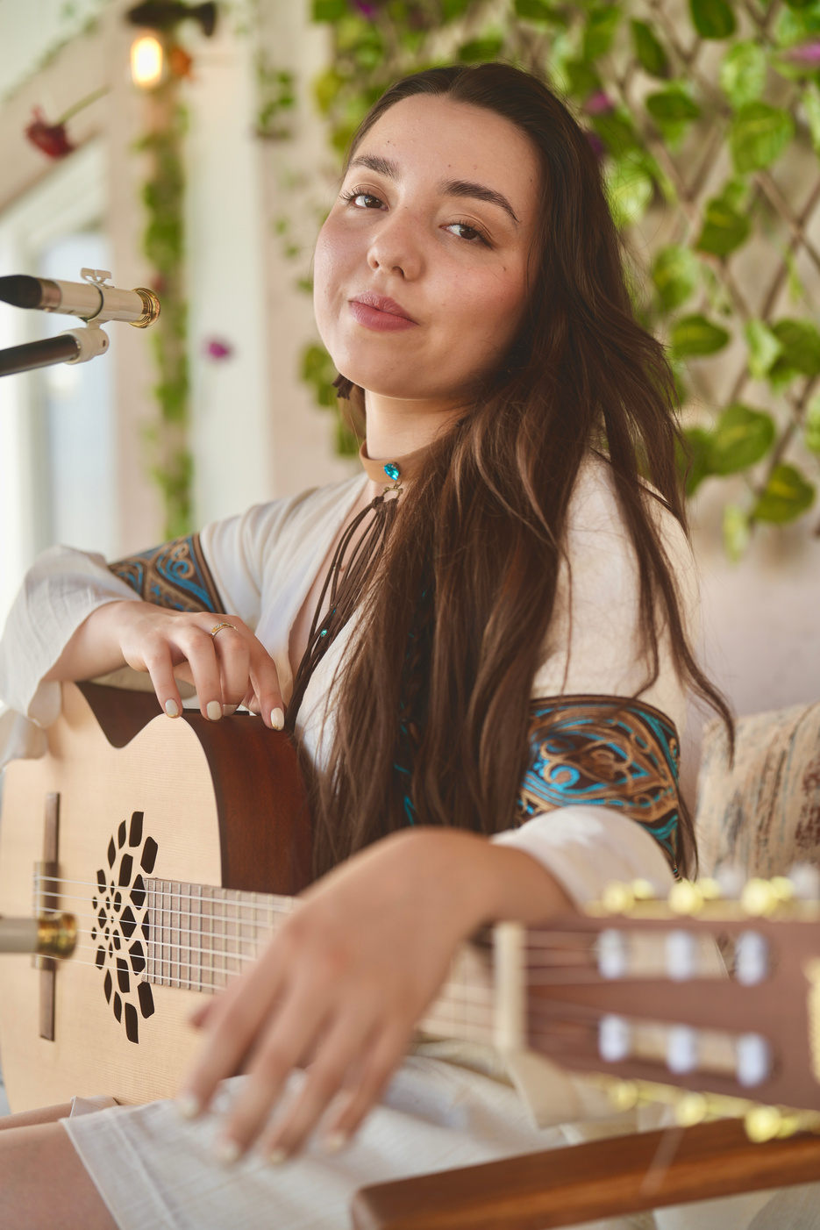
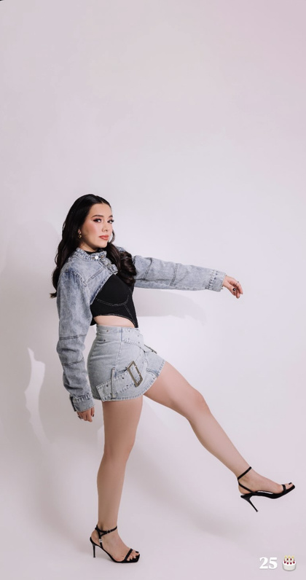
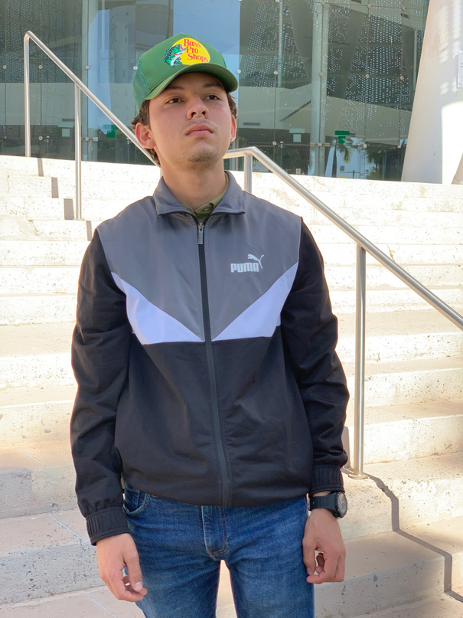
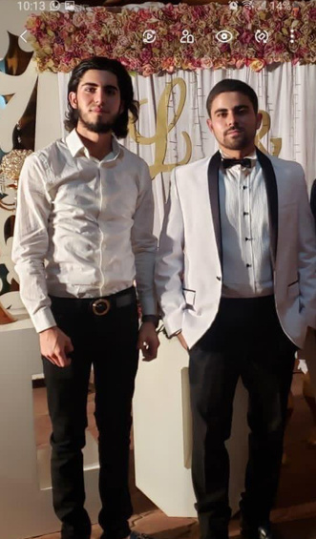
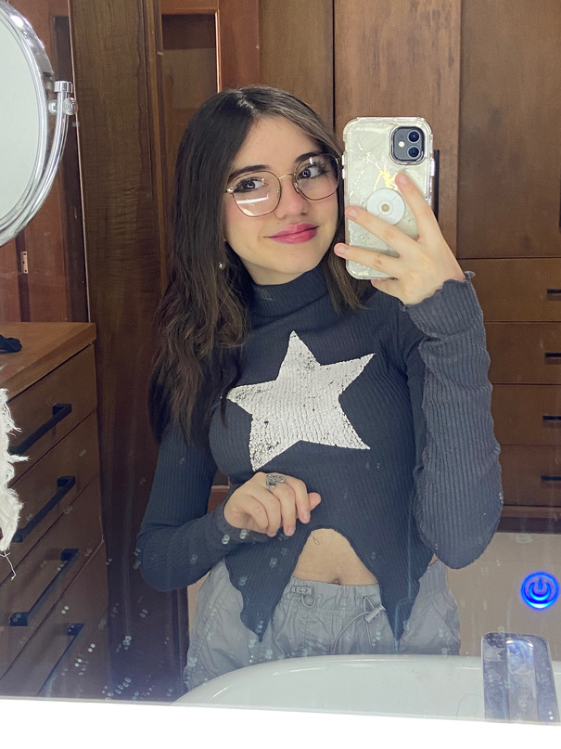



MI ÁRBOL GENEALÓGICO
MAMÁ
PAPÁ
Anabel
Ricardo
BY: ANITTA
PRIMAS HERMANAS
PRIMO H. YHERMANO
YO
Grecia, Mariale
Tadeo, Iván🕊
Ana Paulina

Slide 2
CONTENIDO
・Familia Materna
・Familia Paterna
・Anécdotas familiares
・Legado
・Fin

Slide 3
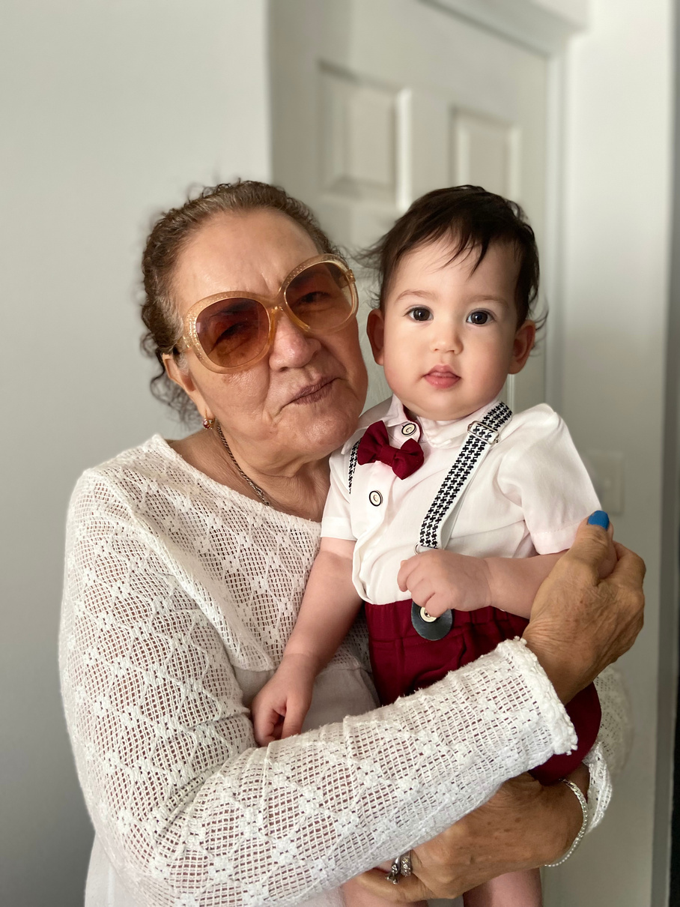
FAMILIA MATERNA
FAMILIA CABRERA
(NO TENGO FOTO)
ABUELA
ABUELO
Manuela
Alejandro
HERMANA 1: VICK: (NO ME SE SUS NOMBRES)
HERMANA 2: ERIKA (UNA HIJA LLAMADA VICTORIA
HERMANA 3: NORA (TRES HIJOS, YULISSA, JUAN, MANUEL)
HERMANA 4: JANY (TRES HIJOS, MARIALE, GRECIA M. TADEO)
HERMANA 5: ANABEL (IVÁN Y YO)
HERMANO 6: ALEJANDRO(1 HIJO, ABRAHAM)

Slide 4
FAMILIA PATERNA
(NO TENGO FOTO)
(NO TENGO FOTO)
ABUELA
ABUELO
GLORIA
CARLOS
HERMANO 1: ALEJANDRO (NO SE)
HERMANO 2: CARLOS (NO SE)
HERMANA 3: SHELLY (2 HIJOS, LUIS CARLOS Y ALEX)
HERMANA 4: NAOMI (1 HIJA, YEDITH)
HERMANO 5: RICARDO (2 HIJOS, IVAN Y YO)

Slide 5
ANÉCDOTA FAMILIAR
Hace 3 años, fuimos a mzt una vez toda la familia, mis primos hermanos estaban en un antro, horas después tuvimos que recogerlos, de repente se Empezaron a pelear unos borrachos y policías, mi tía y yo empezamos a ver nuestra vida pasar ante nuestros ojos, nos paniqueamos bn feo y ps corrimos JAJAJA, en resumen, una borrachera se soltó >:D

Slide 6
Legado: Pues el Legado principal es seguir un camino artístico (musical) la verdad se me hace tonto seguir con ese coso todo raro, probablemente en 30 años rompa ese legado o tradición 😃👍

Slide 7
GRACIAS POR VER
Este es un trabajo hecho por Anitta

